Slide 1

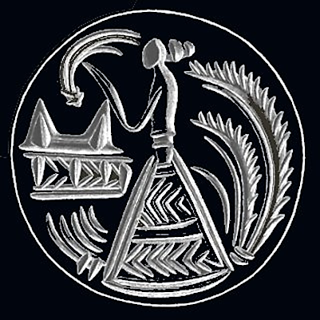
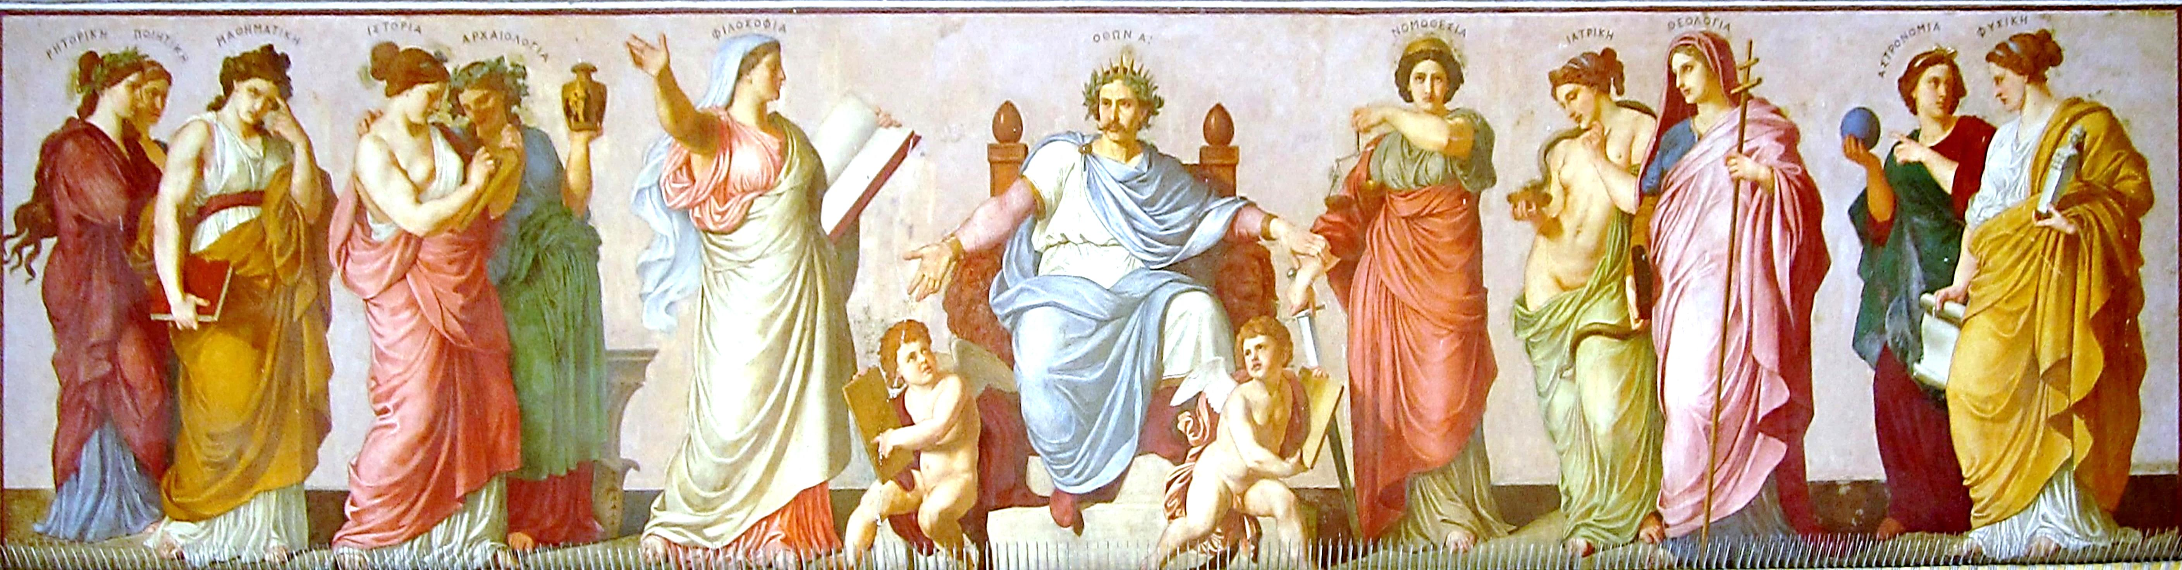
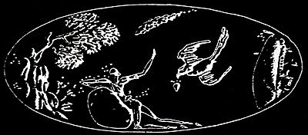
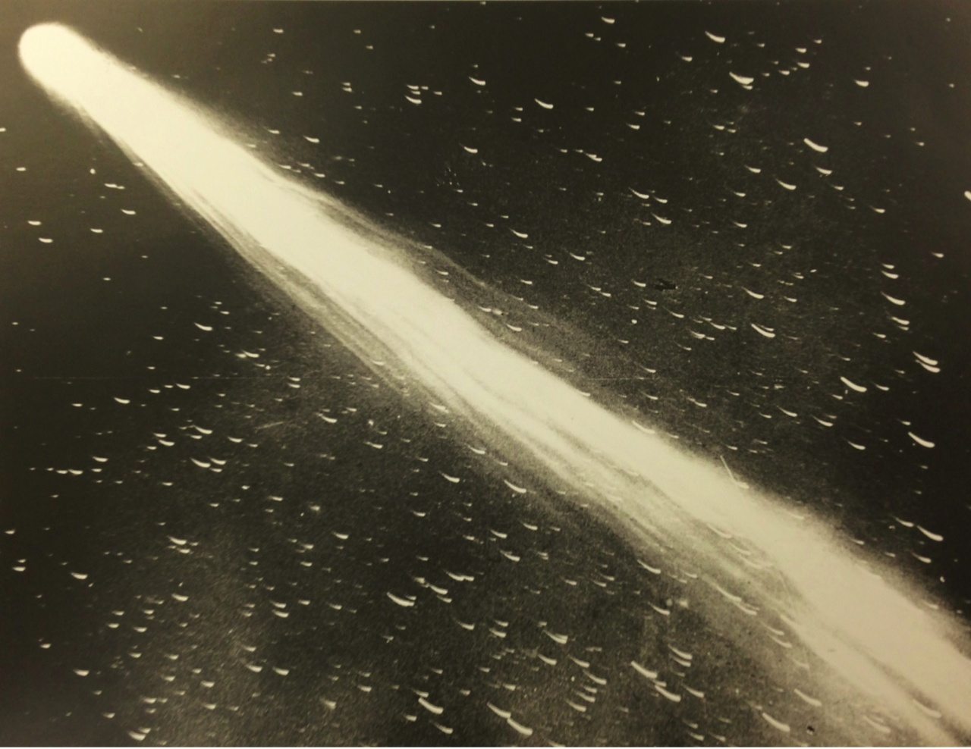
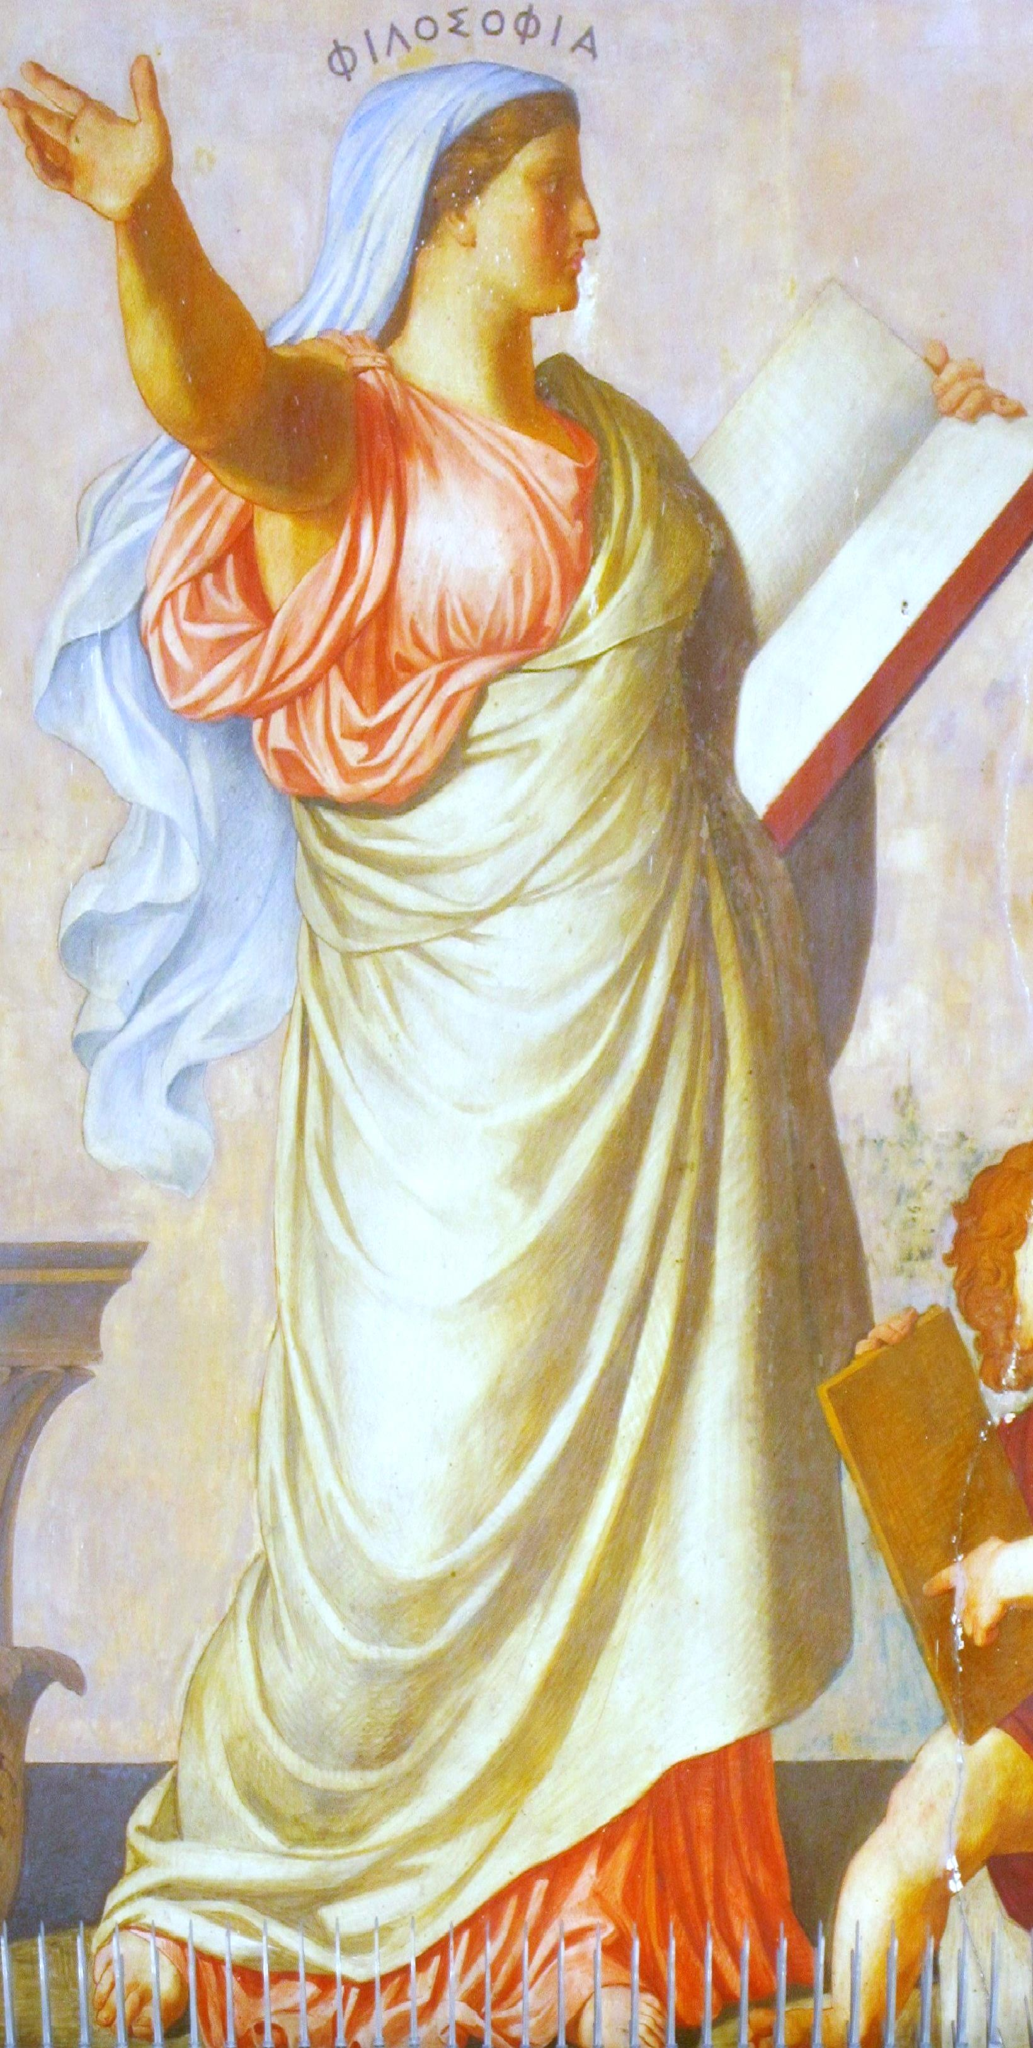
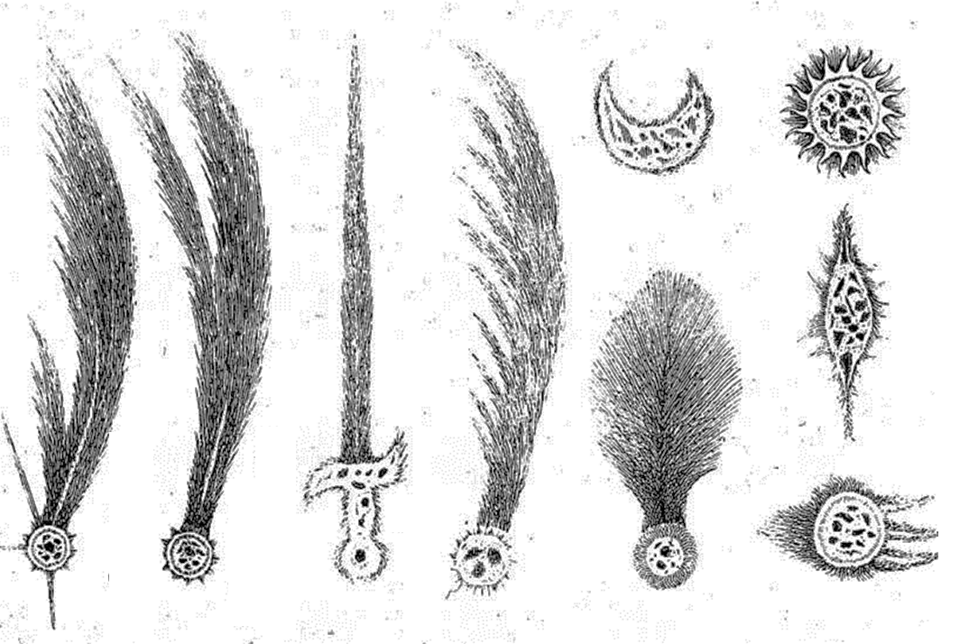
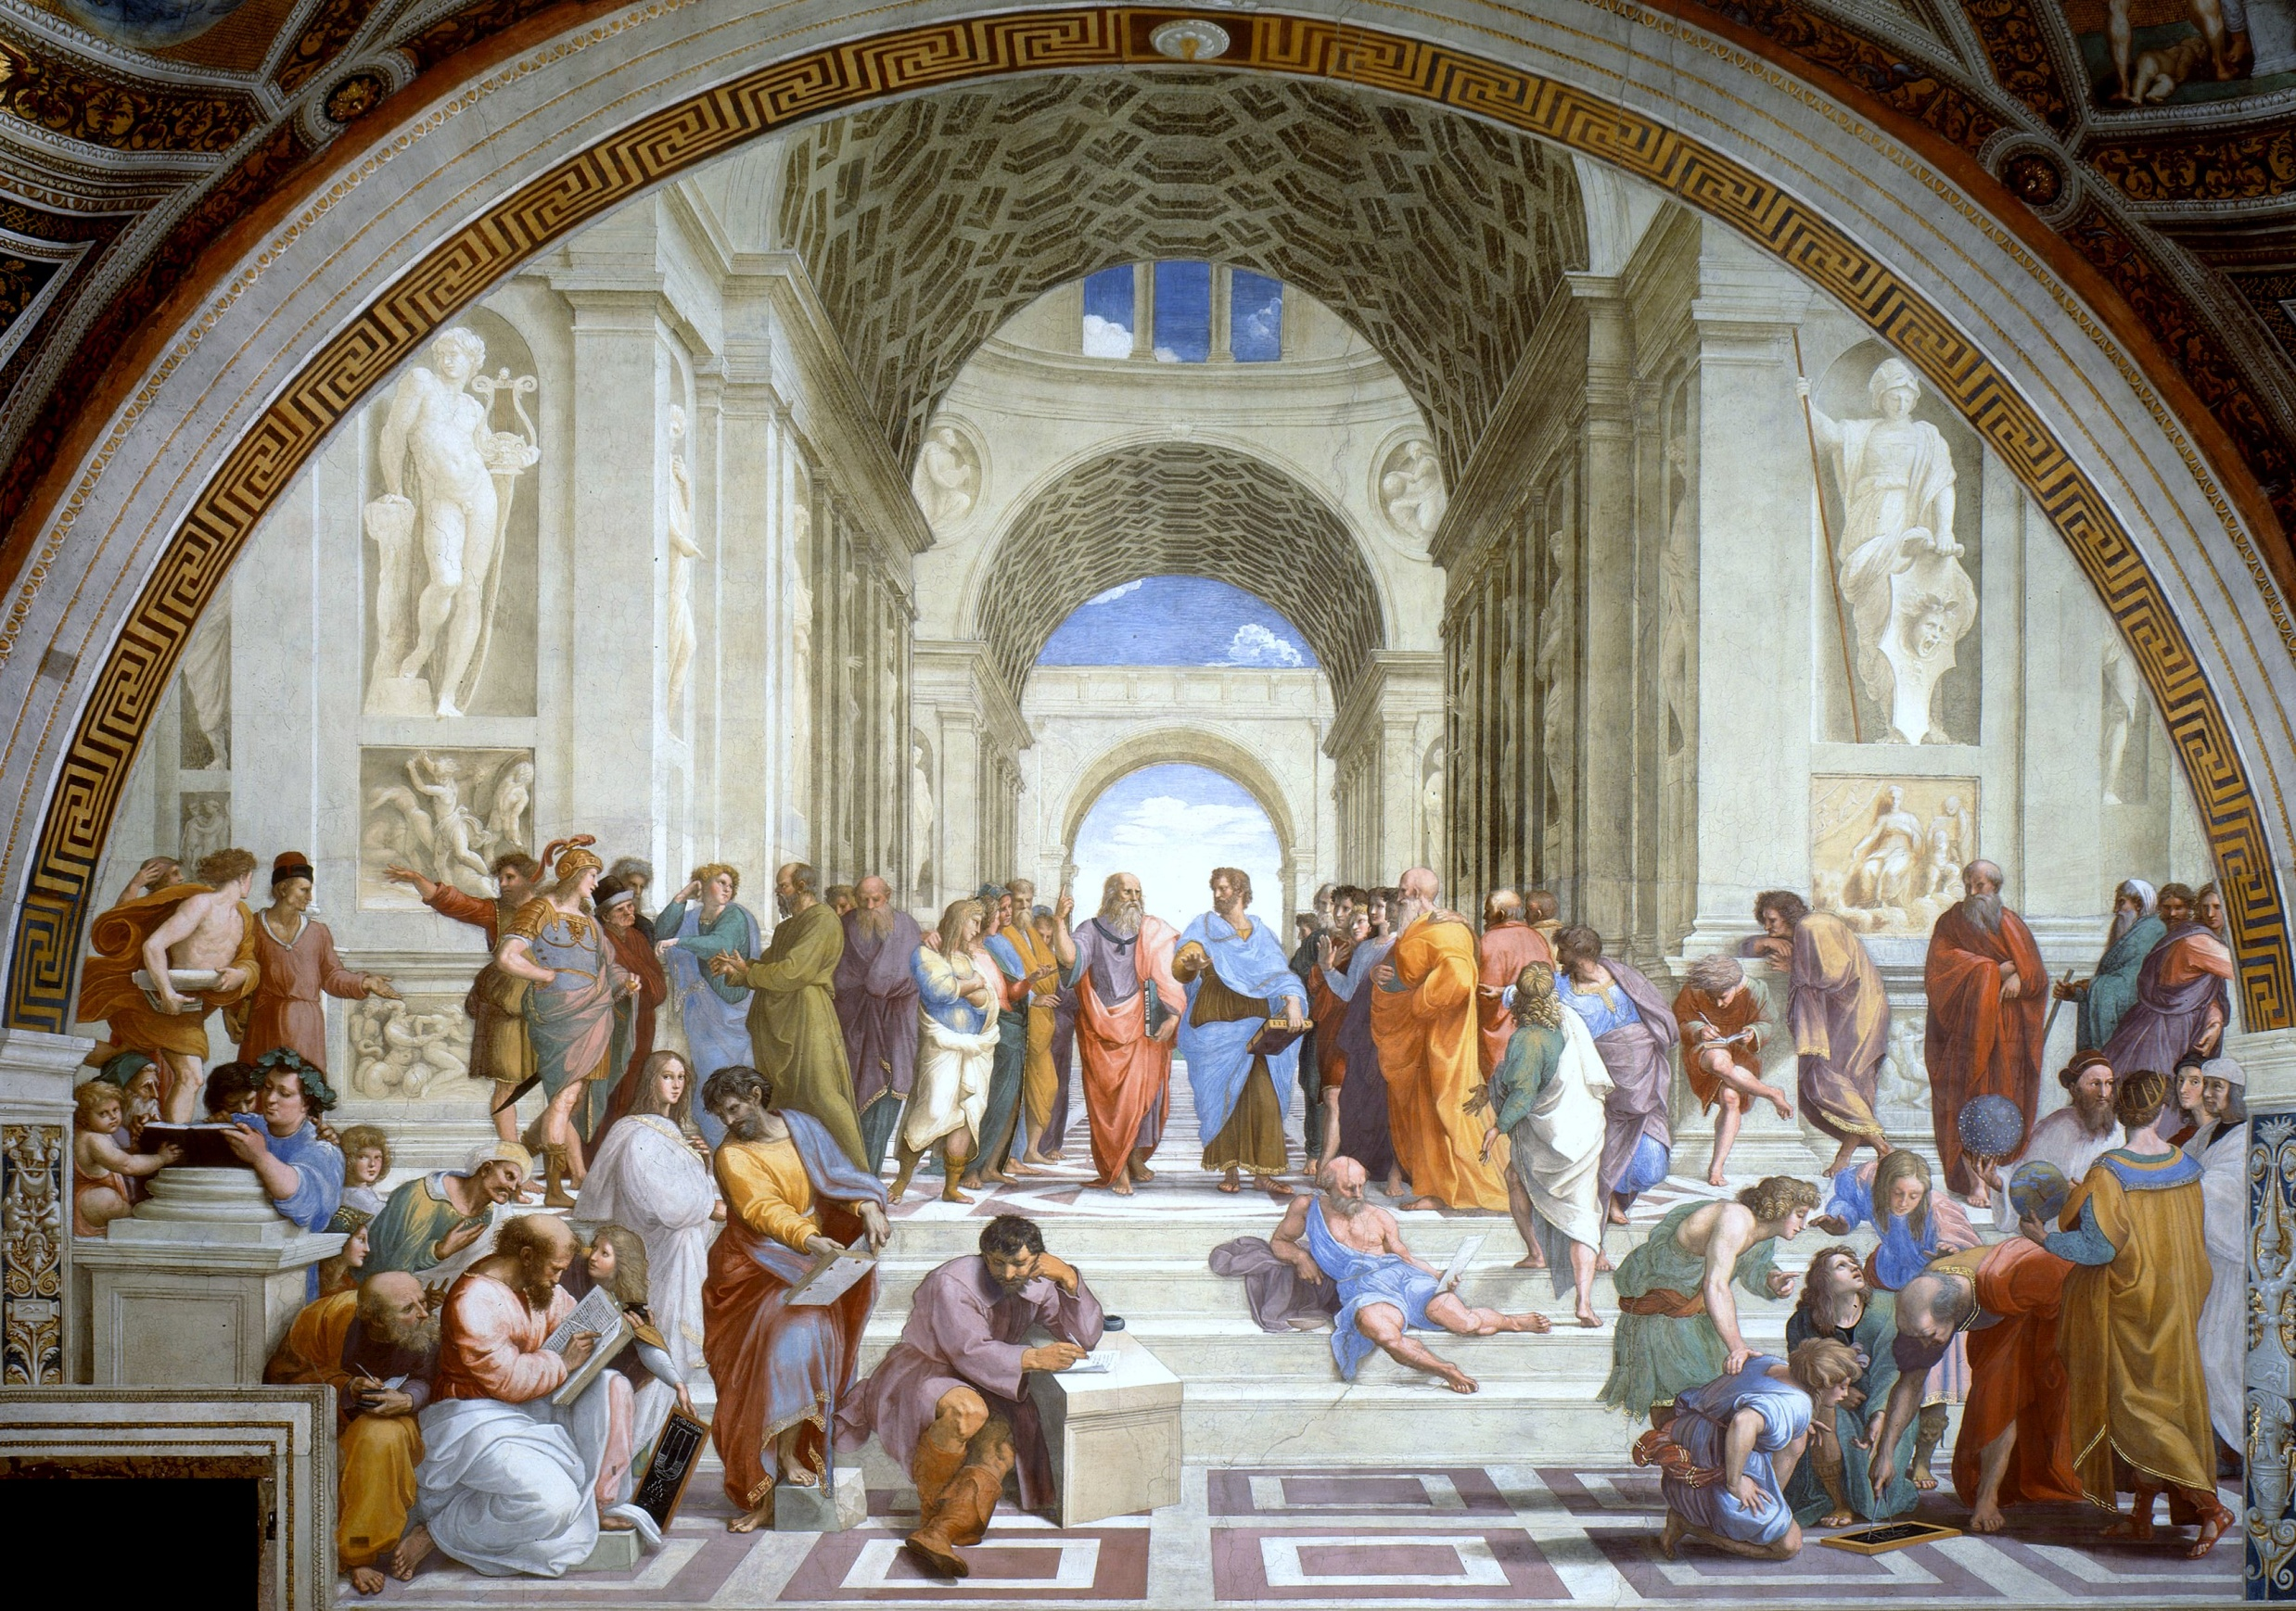
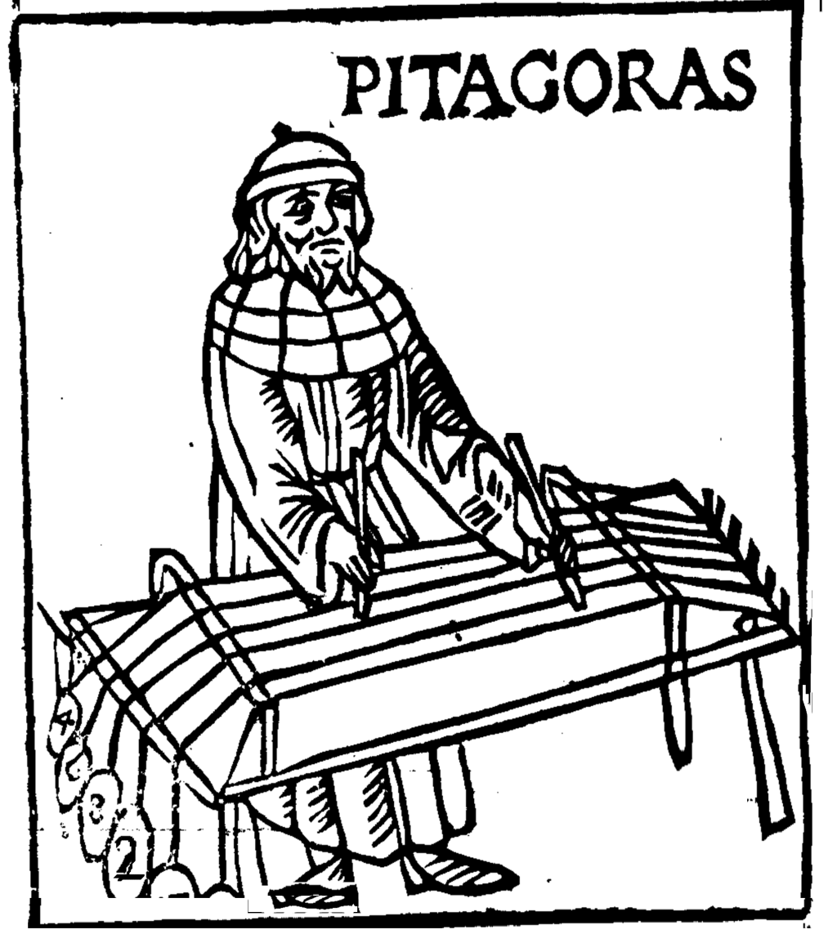
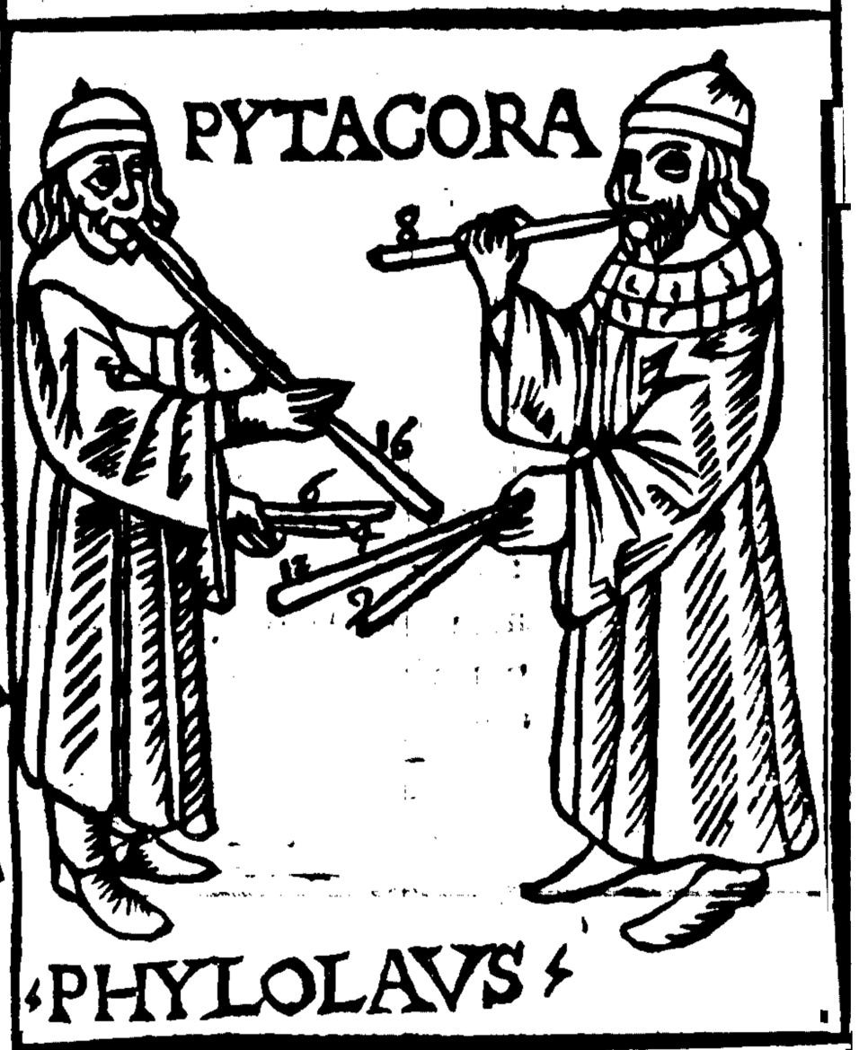
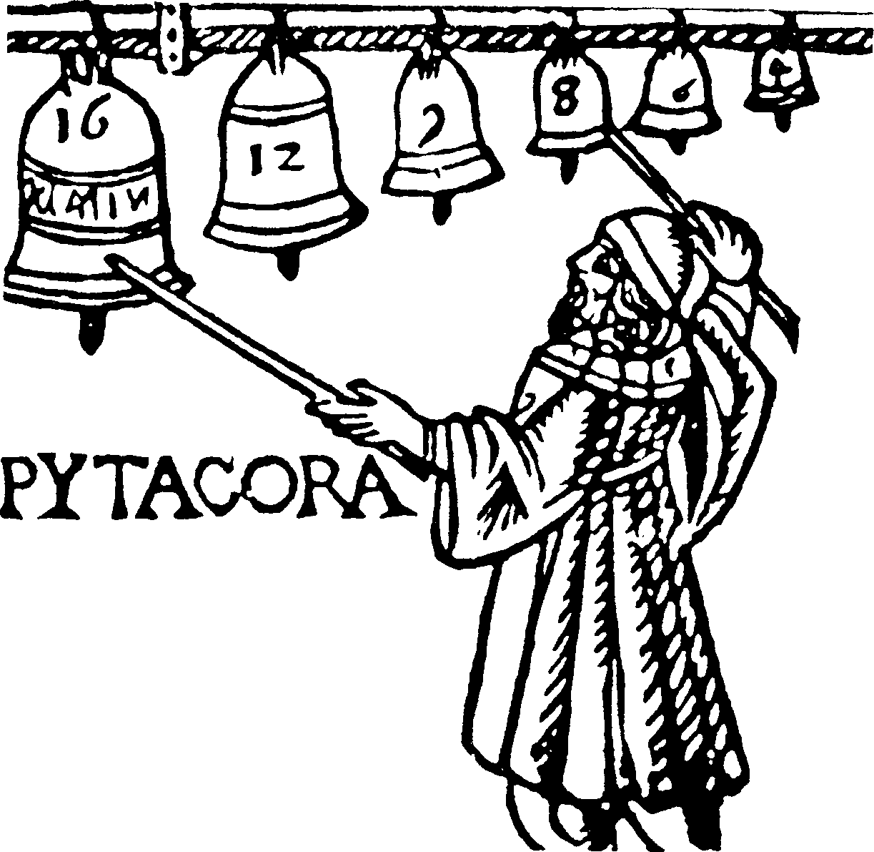
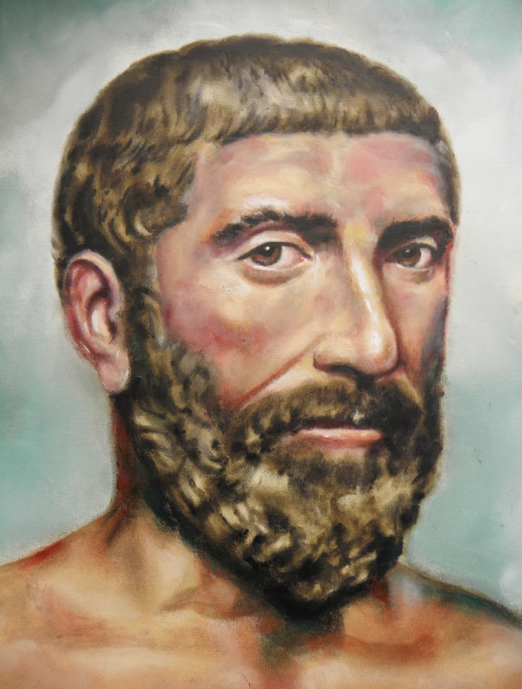
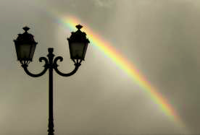
The Antikythera Mechanism Exhibition
Astronomy and Astrophysics of the Greeks
Universiteti Kombëtar dhe Kapodistrian i Athinës
Εθνικό και Καποδιστριακό Πανεπιστήμιο Αθηνών
Xenophon Moussas xmoussas@phys.uoa.gr, x
tel +306978792891
Copyright © 2022 X. Moussas
Έκθεση Μηχανισμού Αντικυθήρων
Αστρονομία και Αστροφυσική των Ελλήνων
The role of comets in the development of science and philosophy
Observations of comets and meteorites in antiquity made humans understand the nature of celestial bodies. These observations, as documented in ancient books, played a very important role in the development of the way humans looked at nature.
Humans sometimes had the chance to observe comets from very close. Observations of out-gassing of comets, the rotating jets, falling meteorites and comet debris gave the opportunity to understand that the celestial bodies were like the earth. They concluded that the stars are conglomerations, concentrations of hot gases.
Sciences, fresco from the facade of the National and Kapodistrian University of Athens, 1888, painter Eduard Lebiedzki, design by Karl Rahl
Επιστήμες, τοιχογραφία από την πρόσοψη του Εθνικού και Καποδιστριακού Πανεπιστημίου Αθηνών, 1888, ζωγράφος Eduard Lebiedzki, σχέδιο Karl Rahl
Ο ρόλος των κομητών στην ανάπτυξη της επιστήμης και της φιλοσοφίας
Οι παρατηρήσεις κομητών και μετεωριτών κατά την αρχαιότητα έκαναν τους ανθρώπους να κατανοήσουν τη φύση των ουράνιων σωμάτων. Αυτές οι παρατηρήσεις, οι οποίες τεκμηριώνονται σε αρχαία βιβλία, έπαιξαν πολύ σημαντικό ρόλο στην ανάπτυξη του τρόπου με τον οποίο οι άνθρωποι αντιλαμβάνονται τη φύση.
Οι άνθρωποι είχαν μερικές φορές την ευκαιρία να παρατηρήσουν κομήτες από πολύ κοντά, όποτε οι κομήτες περνούν πολύ κοντά στην Γη. Οι παρατηρήσεις της εκτόξευσης αερίων κομητών, οι εντυπωσιακοί περιστρεφόμενοι πίδακες, οι μετεωρίτες που πέφτουν και τα συντρίμμια κομητών έδωσαν την ευκαιρία να καταλάβουν ότι τα ουράνια σώματα αποτελούνται από υλικά σαν της Γης. Οι αρχαίοι φιλόσοφοι οδηγήθηκαν στο συμπέρασμα ότι τα αστέρια είναι συσσωματώματα, συγκεντρώσεις καυτών αερίων.
The idea that all the Cosmos came from one primordial element was very important in the development of Philosophy, Science and Cosmology. In particular, Plutarchus in Placita philosophorum states that Thales believed the principle that everything came from water; even the fire of the Sun and the stars and the Cosmos are made of vapour. Homer had the same opinion, that everything came from water
Η εισαγωγή της αντίληψης ότι όλος ο Κόσμος προήλθε από ένα αρχέγονο στοιχείο ήταν πολύ σημαντική για την ανάπτυξη της Φυσικής Φιλοσοφίας, της Επιστήμης και της Κοσμολογίας. Ο Πλούταρχος αναφέρει (στο βιβλίο του Περὶ τῶν ἀρεσκόντων φιλοσόφοις φυσικῶν δογμάτων, Placita philosophorum) ότι ο Θαλής εισάγει την αρχή ότι τα πάντα προέρχονταν από το νερό. ακόμη και η φωτιά του Ήλιου και τα αστέρια και ο Κόσμος είναι φτιαγμένα από ατμό. Ασφαλώς αυτή την αντίληψη βασίζει στην άποψη που είχε και ο Όμηρος, ότι όλα προέρχονταν από το νερό.
Photo: Halley’s Comet taken in the Holden Observatory. Credit: Naomi Falk, thanks to Syracuse University Archives
Ο κομήτης του Χάλεϋ. Φωτογραφία από το Αστεροσκοπείο Χόλντεν. Πιστοποίηση: Naomi Falk, χάρη στα Αρχεία του Πανεπιστημίου των Συρακουσών των ΗΠΑ
Ockham’s razor by Pythagoreans:
Proclus, In Platonis rem publicam commentarii “The Pythagoreans’ rule is to use the simplest possible hypotheses to reproduce the orbit of the planetary movement.”
To ξυράφι (κριτήριο) του Ockham για τις επιστήμες από Πυθαγόρειους:
Proclus, In Platonis rem publicam commentarii «Ο κανόνας των Πυθαγορείων είναι να χρησιμοποιούν τις απλούστερες δυνατές υποθέσεις για να αναπαράγουν τη μορφή της πλανητικής κίνησης».
The observations of the rainbow gave birth to Spectroscopy.
Iris (rainbow in English), the Greek philosopher concluded, is the result of multiple reflections of the light that gets reflected in the droplets of rain.
Οι παρατηρήσεις του ουράνιου τόξου γέννησαν τη Φασματοσκοπία.
Η Ίρις (ουράνιο τόξο), κατέληξε έλληνας φιλόσοφος, είναι το αποτέλεσμα πολλαπλών αντανακλάσεων του φωτός που αντανακλάται στις σταγόνες της βροχής.
Philosophy, detail of the fresco from the facade of the National and Kapodistrian University of Athens, 1888, painter Eduard Lebiedzki, design by Karl Rahl
Φιλοσοφία, λεπτομέρεια τοιχογραφίας από την πρόσοψη του Εθνικού και Καποδιστριακού Πανεπιστημίου Αθηνών, 1888, ζωγράφος Eduard Lebiedzki, σχέδιο Karl Rahl
Pythagoras performed the first experiments in physics using measurements.
Ο Πυθαγόρας έκανε τα πρώτα πειράματα στη φυσική χρησιμοποιώντας μετρήσεις. Με τους μαθητές του μέτρησε την επίδραση του μήκους της χορδής και της τάσης, της δύναμης που τεντώνει τις χορδές, στη συχνότητα και τη χροιά του ήχου. Συνέδεσε τη μουσική κλίμακα με τις συχνότητες και τους συντονισμούς των πλανητών του ηλιακού συστήματος
Anaximander (610-545 BC) a natural philosopher from Ionia introduced the term Principle, in philosophy. He constructed the first map of the Earth and the first solar clocks. He even introduced the first theory of evolution of species, the idea that life came from the water, where some worms developed first. He has measured the change of the inclination of solar altitude during the year (solstices, equinoxes).
Anaximenes (585-525 BC) was a very important philosopher who introduced a mechanical γεομέτρικά model of the Universe. He has studied the cycle of water (evaporation, clouds, rain, snow, rainbow). He introduced measurements in the study of phenomena, probably following Pythagoras. He said that the Moon was illuminated by the Sun. He gave a natural explanation of the eclipses.
Anaxagoras of Ionia (500/488-428 BC) understood that celestial bodies were not gods but were made of matter. He came to Athens and established a school (University) that drastically changed the course of Philosophy, as he sowed the seeds of philosophy in Athens. His most important student was the great statesman Pericles who changed Athens and to make it a very important city-state with the Acropolis and the Parthenon.
Ο Αναξίμανδρος (610-545 π.Χ.) ήταν ένας σημαντικότατος φυσικός φιλόσοφος από την Ιωνία. Εισήγαγε στη φιλοσοφία τον όρο Αρχή. Κατασκεύασε τον πρώτο χάρτη της Γης και τα πρώτα ηλιακά ρολόγια. Εισήγαγε μάλιστα την πρώτη θεωρία της εξέλιξης των ειδών, την ιδέα ότι η ζωή προήλθε από το νερό, όπου αναπτύχθηκαν πρώτα κάποια έμβια όντα. Έχει μετρήσει τη μεταβολή της κλίσης του ηλιακού ύψους κατά τη διάρκεια του έτους (ηλιοστάσια, ισημερίες).
Ο Αναξιμένης (585-525 π.Χ.) ήταν ένας πολύ σημαντικός φιλόσοφος που εισήγαγε ένα μηχανικό μαθηματικό μοντέλο του Σύμπαντος. Μελέτησε τον κύκλο του νερού (εξάτμιση, σύννεφα, βροχή, χιόνι, ουράνιο τόξο). Εισήγαγε μετρήσεις στη μελέτη των φαινομένων, πιθανότατα ακολουθώντας τον Πυθαγόρα. Είπε ότι η Σελήνη φωτίζεται από τον Ήλιο. Έδωσε τη φυσική εξήγηση για τις εκλείψεις, όπως και ο Θαλής.
Ο Αναξαγόρας της Ιωνίας (500/488-428 π.Χ.) κατάλαβε ότι τα ουράνια σώματα δεν ήταν θεοί, αλλά ήταν φτιαγμένα από ύλη. Ήρθε στην Αθήνα και ίδρυσε Φιλοσοφική Σχολή (Πανεπιστήμιο) που άλλαξε άρδην την πορεία της Φιλοσοφίας, καθώς έσπειρε τους σπόρους της φιλοσοφίας στην κραταιά Αθήνα. Ο σημαντικότερος μαθητής του ήταν ο μεγάλος πολιτικός Περικλής, που άλλαξε την Αθήνα και την έκανε μια πολύ σημαντική πόλη-κράτος με την Ακρόπολη και τον Παρθενώνα.
Ο Θαλής ερμηνεύει τις εκλείψεις Ηλίου και Σελήνης. Από τη μορφή της σκιάς αντιλαμβάνεται τη σφαιρικότητα των ουρανίων σωμάτων. Είχε παρατηρήσει τη Σελήνη πιθανώς με τηλεσκόπιο φτιαγμένο με ένα σφαιρικό ή παραβολικό κάτοπτρο. Έτσι αντιλήφθηκε ότι η φύση της Σελήνης είναι παρόμοια με της Γης, επειδή είδε στη Σελήνη όρη και κοιλάδες. [Ο λεγόμενος Ψευδοπλούταρχος, στο βιβλίο Περὶ τῶν ἀρεσκόντων φιλοσόφοις φυσικῶν δογμάτων γράφει Περὶ ἐκλείψεως ἡλίου. Θαλῆς πρῶτος ἔφη ἐκλείπειν τὸν ἥλιον τῆς σελήνης αὐτὸν ὑποτρεχούσης κατὰ κάθετον, οὔσης φύσει γεώδους· βλέπεσθαι δὲ τοῦτο κατοπτρικῶς ὑποτιθεμένῳ τῷ δίσκῳ.]. Η εισαγωγή των θεωρητικών μαθηματικών είναι σημαντικότατη εξέλιξη που αρχίζει με τον Θαλή και τον Πυθαγόρα και η χρήση τους αποκτά σημαίνουσα θέση στη φιλοσοφία, αλλά και στην κοινωνία, με ένθερμο υποστηρικτή του Πυθαγορισμού τον Πλάτωνα. Μηδεὶς ἀγεωμέτρητος εἰσίτω - κανείς να μην μπει στο Πανεπιστήμιό μου αν δεν γνωρίζει μαθηματικά, γράφει στην είσοδο της Σχολής του, την Ακαδημία, που βρίσκεται στην ομώνυμη περιοχή Ακαδημίας Πλάτωνος στην Αθήνα.
The School of Athens, by Raphael (1509 to 1510) at the Stanza della Segnatura , Apostolic Palace, Vatican.
In prehistoric Greece, science and technology was initiated by gods and goddesses like Zeus, who was called mechaneus (engineer), Athena, Dionysus, Hephaestus, followed by semi-gods like Prometheus, king Orpheus in Macedonia and Thrace and Daedalus in Crete.
Homer described automata steering ships and other; this Homeric system was still in use on Greek boats until recently. Homer also described astronomy and cosαmology by stating that everything was born from the Ocean; water was his first element.
Philosophy and science flourished in Ionia, Asia Minor, where Thales (624-546 BC), according to the history of science, was the first human to use scientific reasoning to understand nature. He established Theoretical Geometry with theorems and proofs.
This work was continued by Pythagoras of Samos (570-500 BC) who gave theoretical proof of the Pythagorean Theorem and systematically studied numbers and related the Cosmos and music to mathematics. He proved theoretically that the sum of the three angles of a triangle equals 180 degrees. Pythagoras performed the first mentioned experiments in physics with measurements. He performed the first laboratory experiments using strings, weights etc. He discovered the relationship between the length of a string and the pitch of the sound it produced. He began the scientific study of music. He proposed the theory that the Universe evolved from an initial nucleus that expanded (Big Bang). He introduced the present scale of music.
Στην προϊστορική Ελλάδα, η επιστήμη και η τεχνολογία ξεκίνησε από θεούς και θεές όπως ο Δίας, ο οποίος ονομαζόταν μηχανεύς (εφευρετικός, μηχανικός και ένας από τους μήνες του Ηπειρώτικου ημερολογίου του Μηχανισμού ονομάζεται Μαχανεύς στα Δωρικά (προς τιμήν του Δία), η Αθηνά, ο Διόνυσος, ο Ήφαιστος, ακολουθούμενοι από ημίθεους όπως ο Προμηθέας, ο μυθικός θρυλικός βασιλιάς Ορφέας στη Μακεδονία και τη Θράκη και ο Δαίδαλος στην Κρήτη. Άνθρωπος Μαχανεύς, συνεπώς.
Ο Όμηρος περιέγραψε πλοία με αυτόματο σύστημα πορείας (διεύθυνσης) και άλλα. Αυτό το ομηρικό σύστημα ήταν ακόμα σε χρήση στα ελληνικά σκάφη μέχρι πρόσφατα. Ο Όμηρος περιέγραψε επίσης την αστρονομία και την κοσμολογία δηλώνοντας ότι τα πάντα γεννήθηκαν από τον Ωκεανό. Το νερό ήταν το πρώτο του στοιχείο.
Η φιλοσοφία και η επιστήμη άκμασαν στην Ιωνία της Μικράς Ασίας, όπου ο Θαλής (624-546 π.Χ.), σύμφωνα με την ιστορία της επιστήμης, ήταν ο πρώτος άνθρωπος που χρησιμοποίησε την επιστημονική λογική για να κατανοήσει τη φύση. Καθιέρωσε τη Θεωρητική Γεωμετρία με θεωρήματα και αποδείξεις.
Το έργο αυτό συνέχισε ο Πυθαγόρας ο Σάμιος (570-500 π.Χ.), ο οποίος έδωσε θεωρητική απόδειξη του Πυθαγόρειου Θεωρήματος, μελέτησε συστηματικά τους αριθμούς και συνέδεσε τον Κόσμο και τη μουσική με τα μαθηματικά. Απέδειξε θεωρητικά ότι το άθροισμα των τριών γωνιών ενός τριγώνου ισούται με 180 μοίρες. Ο Πυθαγόρας πραγματοποίησε τα πρώτα αναφερόμενα πειράματα στη φυσική με μετρήσεις. Ξεκίνησε την επιστημονική μελέτη της φυσικής και της μουσικής. Πρότεινε τη θεωρία ότι το Σύμπαν εξελίχθηκε από έναν αρχικό πυρήνα που επεκτάθηκε (Big Bang). Ο Πυθαγόρας έκανε τα πρώτα εργαστηριακά πειράματα χρησιμοποιώντας χορδές με βάρη, ειδικά πειραματικά όργανα (μονόχορδο κ.ά.) κ.λπ. Ανακάλυψε τη σχέση μεταξύ του μήκους μιας χορδής, της χροιάς και του ύψους του ήχου που παρήγαγε. Εισήγαγε τη σημερινή κλίμακα της μουσικής την οποία συνδέει με τους συντονισμούς των πλανητών.
Pythagoras established a School in Italy (Magna Grecia, Greater Greece). He was very influential. He was the first to come up with the term philosopher and used it to describe himself.
Ο Πυθαγόρας ίδρυσε Φιλοσοφική Σχολή στην Ιταλία (Μεγάλη Ελλάδα, Magna Grecia). Είχε μεγάλη επιρροή. Ήταν ο πρώτος που επινόησε τον όρο φιλόσοφος και τον χρησιμοποίησε για να περιγράψει τον εαυτό του.
Rainbows were explained by ancient Greeks in terms of multiple reflections.
Photo from Corfu
Τα ουράνια τόξα ερμηνεύονται από κάποιους αρχαίους έλληνες φιλοσόφους ως προκαλούμενα από πολλαπλές αντανακλάσεις του φωτός μέσα στις σταγόνες της βροχής.
Φωτογραφία από την Κέρκυρα
Ο Πυθαγόρας
Pythagoras by Evi Sarantea

Slide 2
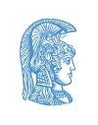

National and Kapodistrian University of Athens
Εθνικό και Καποδιστριακό Πανεπιστήμιο Αθηνών
Xenophon Moussas xmoussas@phys.uoa.gr, x
tel +306978792891

